Slide 1
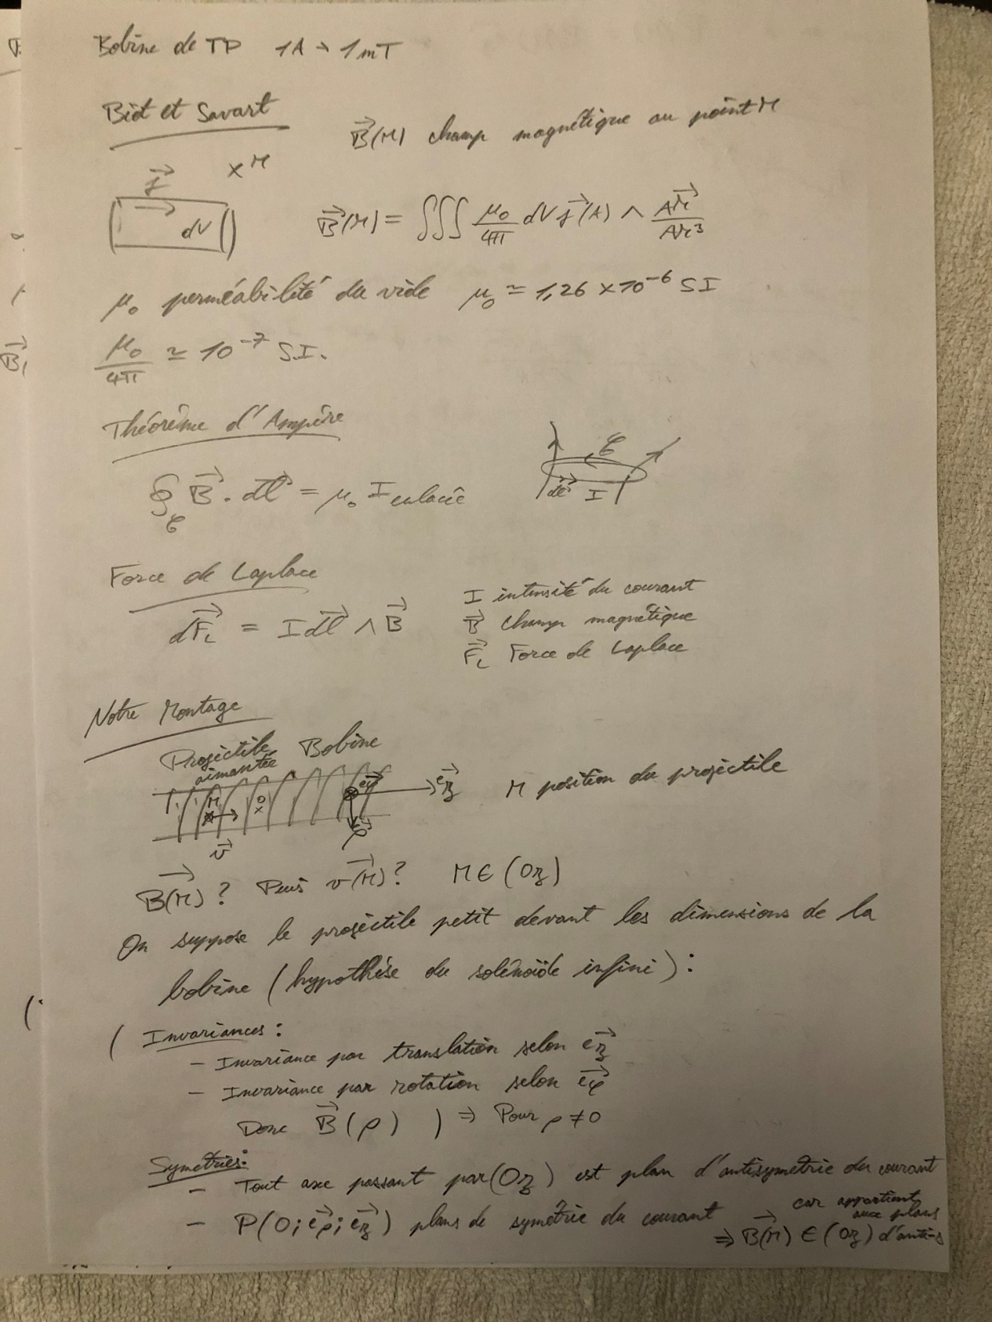
Rappels des formules et de notre montage

Slide 2
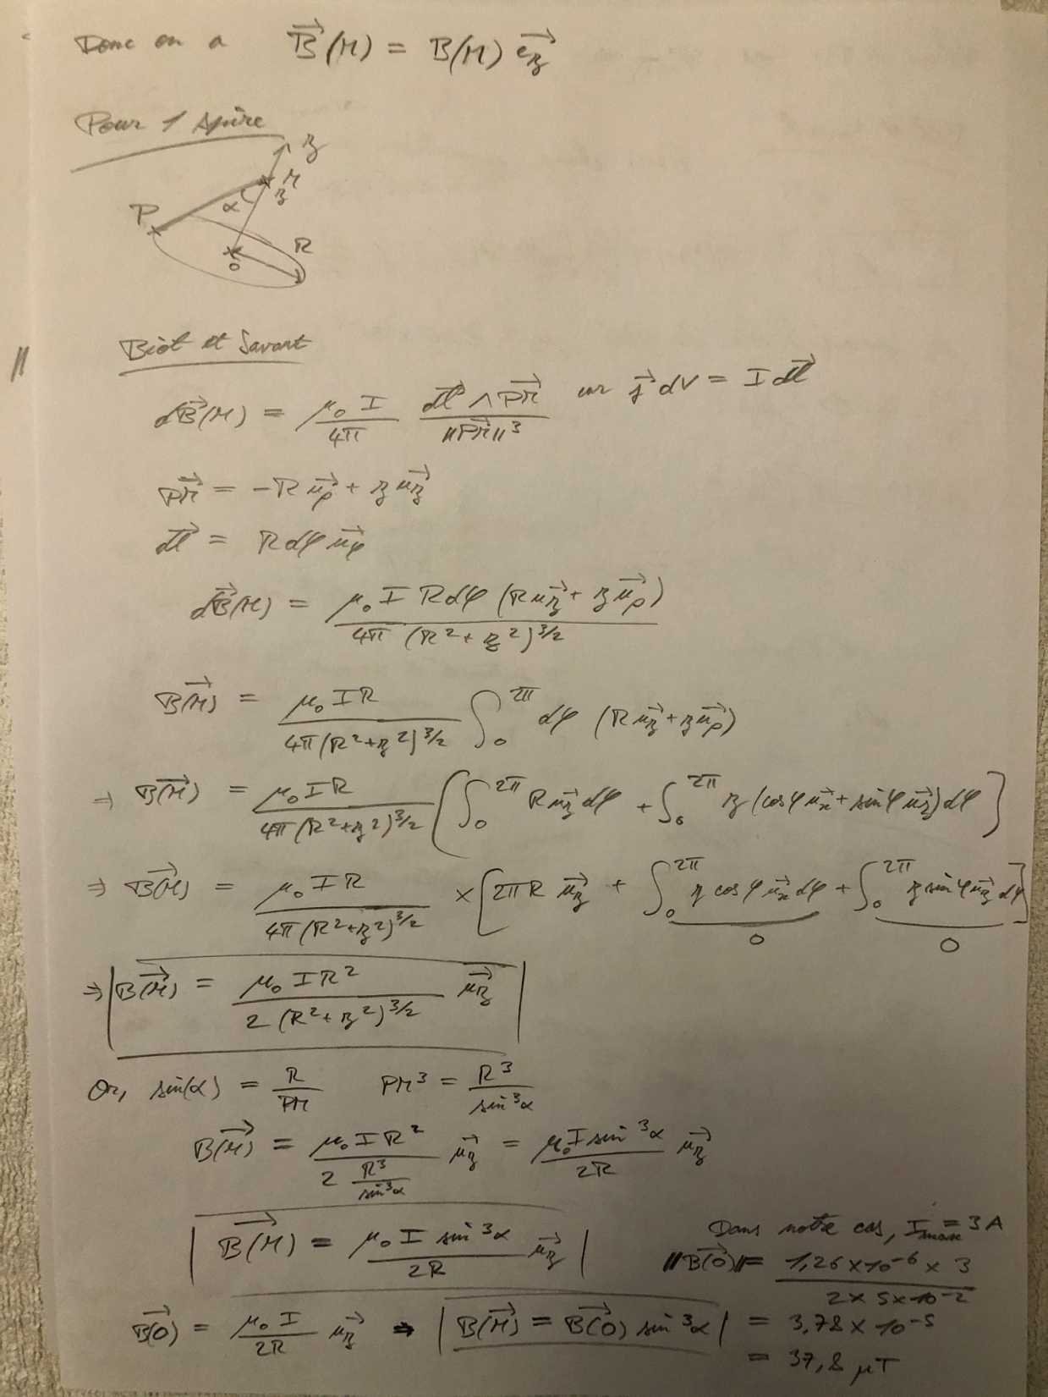
Calcul de l’expression du champ magnétique au centre d’une spire

Slide 3
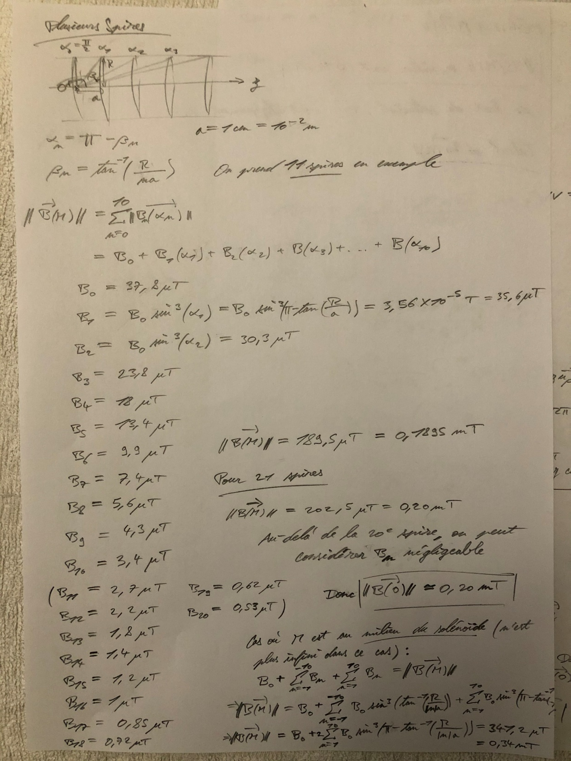
Calcul du champ magnétique dans la bobine

Slide 4
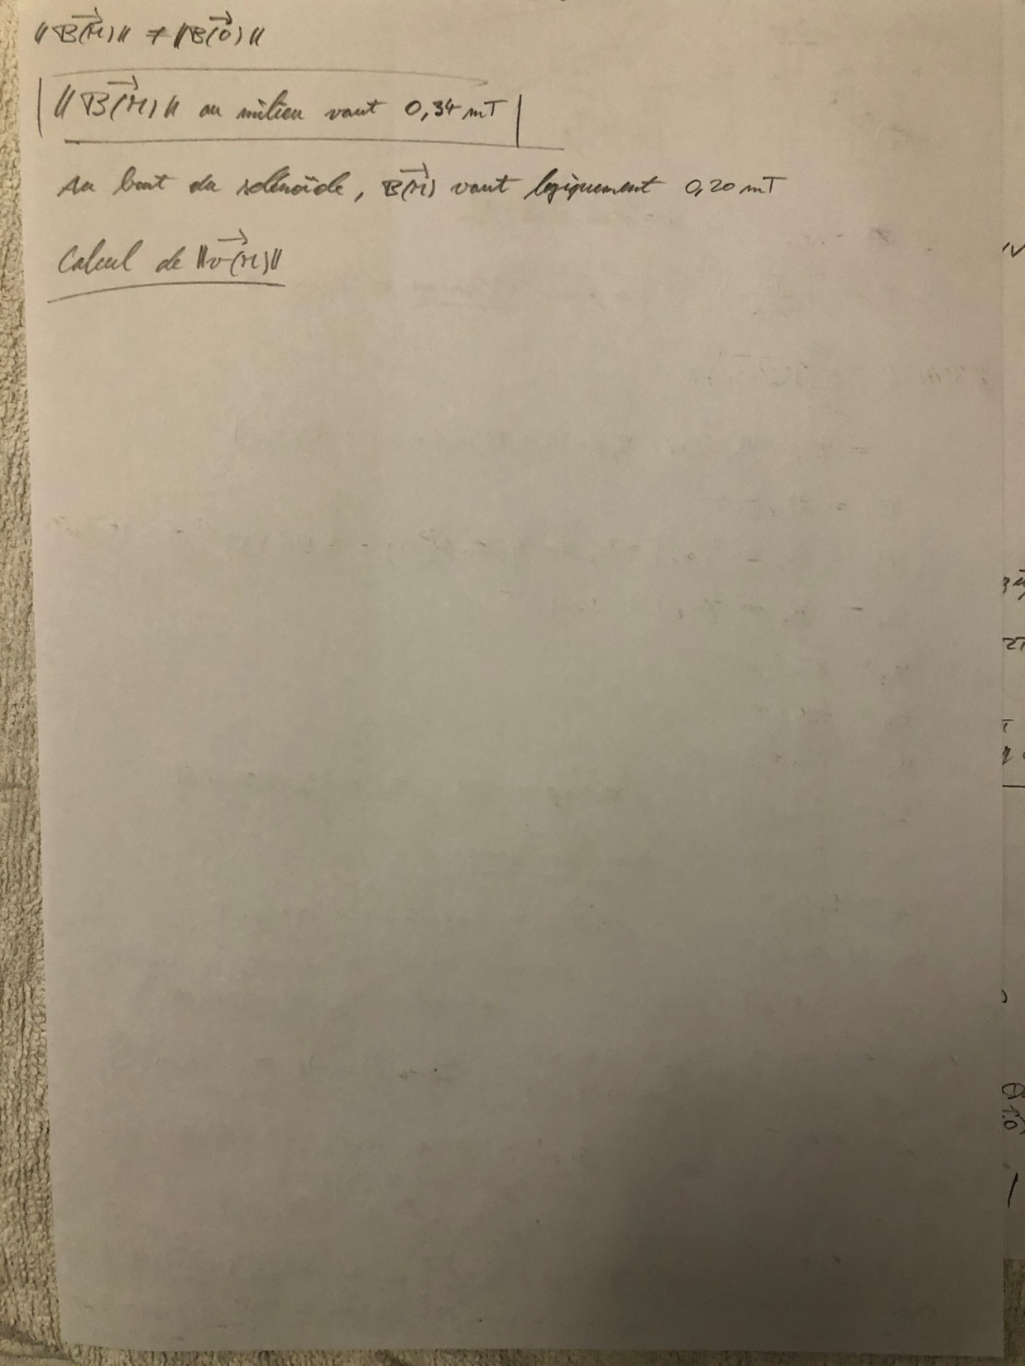
Conclusion sur la valeur du champ magnétique

